Slide 1
범용 그래픽카드(GPGPU) 연산을 이용한 3D프린팅 지지구조량의 실시간 예측 Real-time Prediction of 3D Printing Support Structure Using General-Purpose Graphic Card Unit (GPGPU) Calculation
정진영¹, 지선구², 설인환^{3*}
¹한국과학기술연구원 전북분원 복합소재기술연구소, ²금오공과대학교 IT융합학과, ³금오공과대학교 소재디자인공학과
*snowman0@kumoh.ac.kr

Slide 2
연구 배경

Slide 3
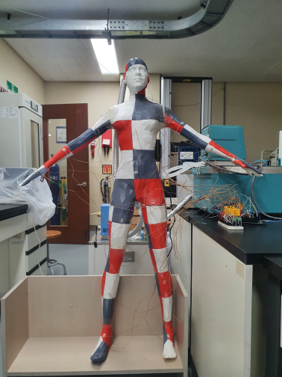
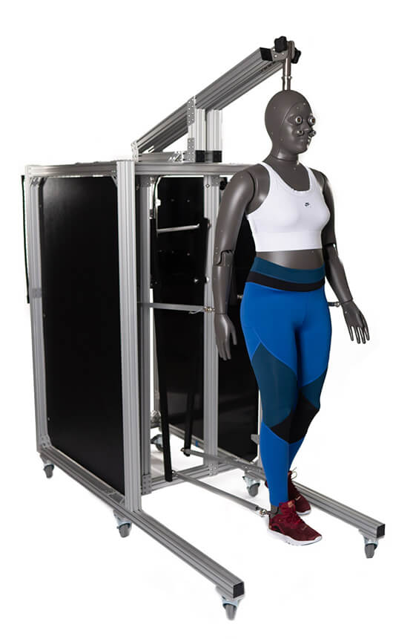
진행 중인 연구 과제
동적 테스트 가능한 써멀 마네킨의 3D 프린팅
연구재단 중견과제(2022~2026)
“KS K ISO 15831에 부합하는 3D프린팅 기반 동적 의복 보온성 측정”
해결해야 할 과제
내부 : 저가형 발열구조/센서 구조 설치
외부: 인체 크기 대형 마네킨 출력
3D프린터 크기를 고려한 최적 분할
지지구조 발생의 최소화
<commercial thermal manikin( ThermoAnalytics®) >
<1:1 scale 3D-printed thermal manikin † (연구재단, 기본연구, 2020~2022)>
정진영, "인체 특징점 기반 자동 분할 및 지지 구조 단층촬영 기법을 적용한 유기 발열 써멀마네킨의 최적 3D 프린팅" , 금오공과대학교, 공학석사학위논문 (2022) https://scienceon.kisti.re.kr/srch/selectPORSrchArticle.do?cn=DIKO0016099395#

Slide 4
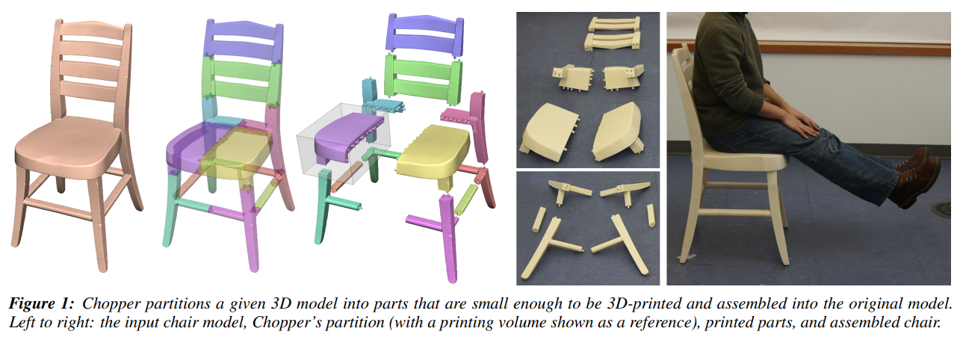
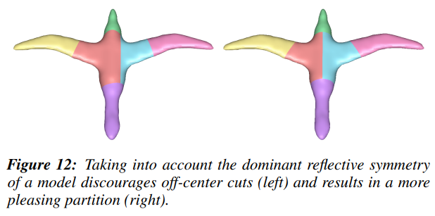
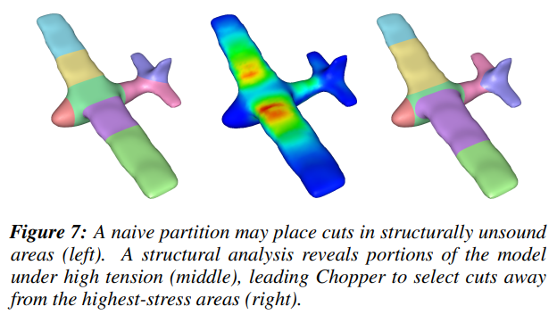
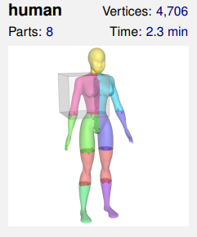
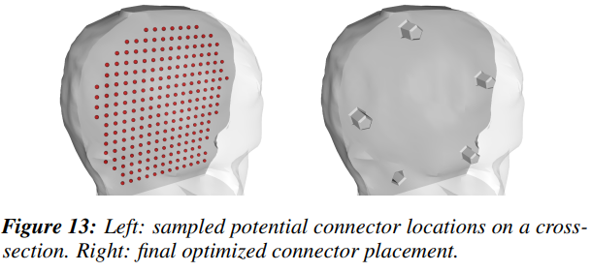
관련 문헌
3D프린터 크기를 고려한 최적 분할
MIT “Chopper”
L. Luo, I. Baran, S. Rusinkiewicz, and W. Matusik, "Chopper: partitioning models into 3D-printable parts". ACM Trans. Graph., 2012. 31, 129-137. https://doi.org/10.1145/2366145.2366148
다양한 제한조건 고려
대칭성, 역학적 안정성(F.E.M.), 연결부 등
지지구조 발생량은 고려하지 않음
연산속도
물체를 30만번 분할하여, 그중에서 최적 결과를 골라내는 방식
마네킨 형상의 경우 2.3분

Slide 5
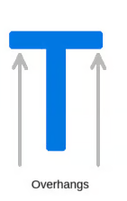
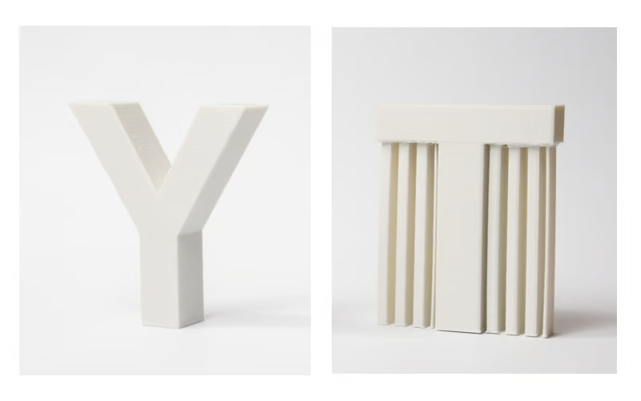
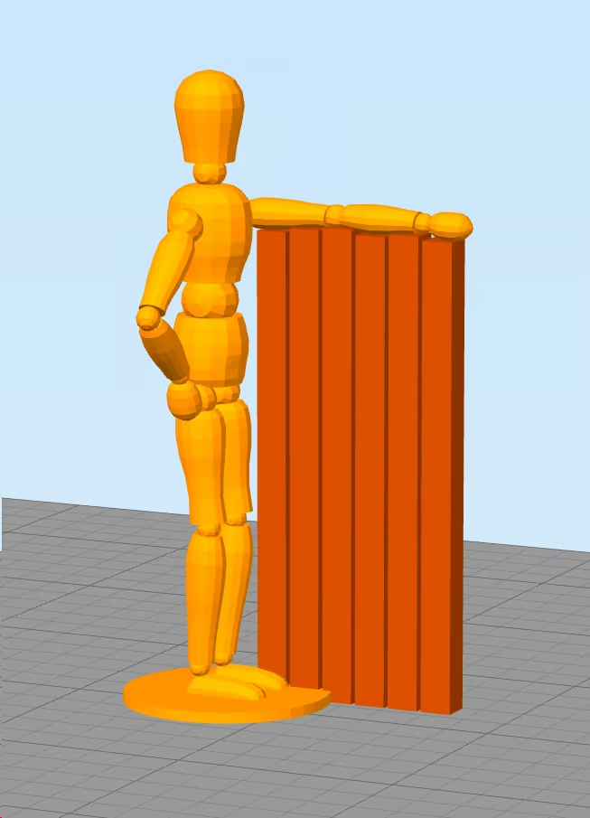
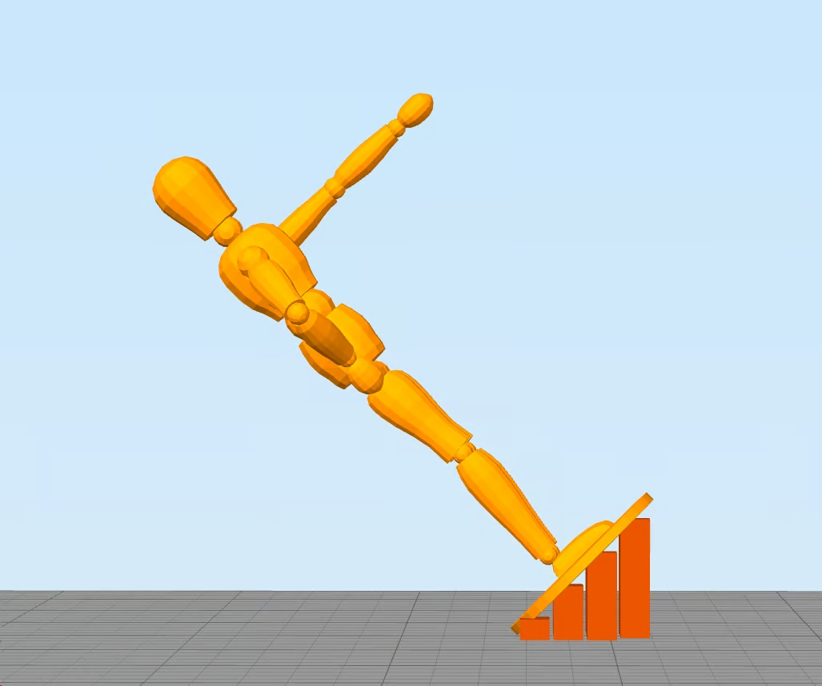
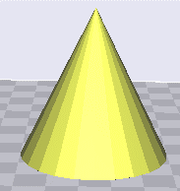
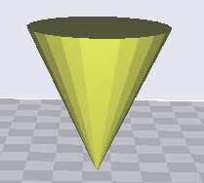
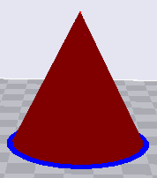
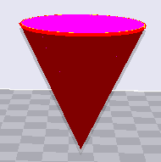
지지구조 감소 방법: 최적 배향으로 출력
동일한 형상이더라도 출력 배향에 따라 지지구조의 양이 달라짐
형상이 복잡할 수록 최적 배향을 직관적으로 알기 어려움
Quiz: which is better?
https://all3dp.com/1/3d-printing-support-structures/
https://all3dp.com/1/3d-printing-support-structures/

Slide 6
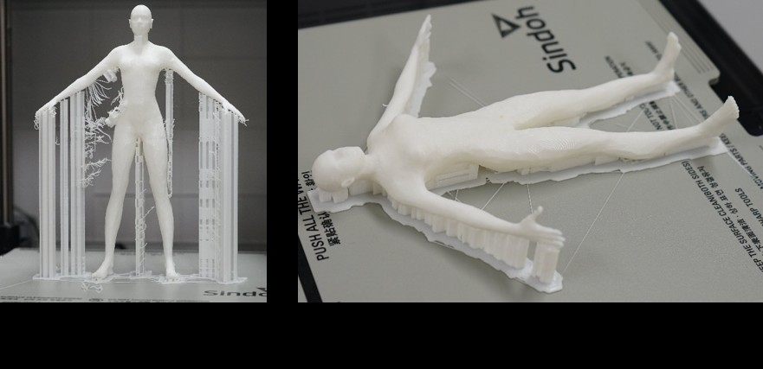
세부 연구 목표: 지지구조 양의 빠른 계산
일명 Support structure tomography
<1:10 스케일 마네킨의 지지구조 발생 사례>

Slide 7
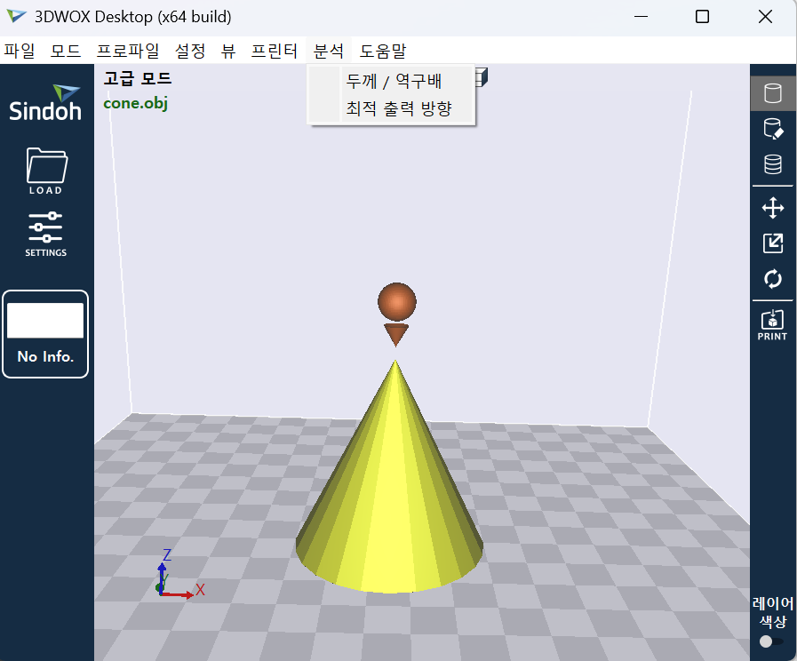
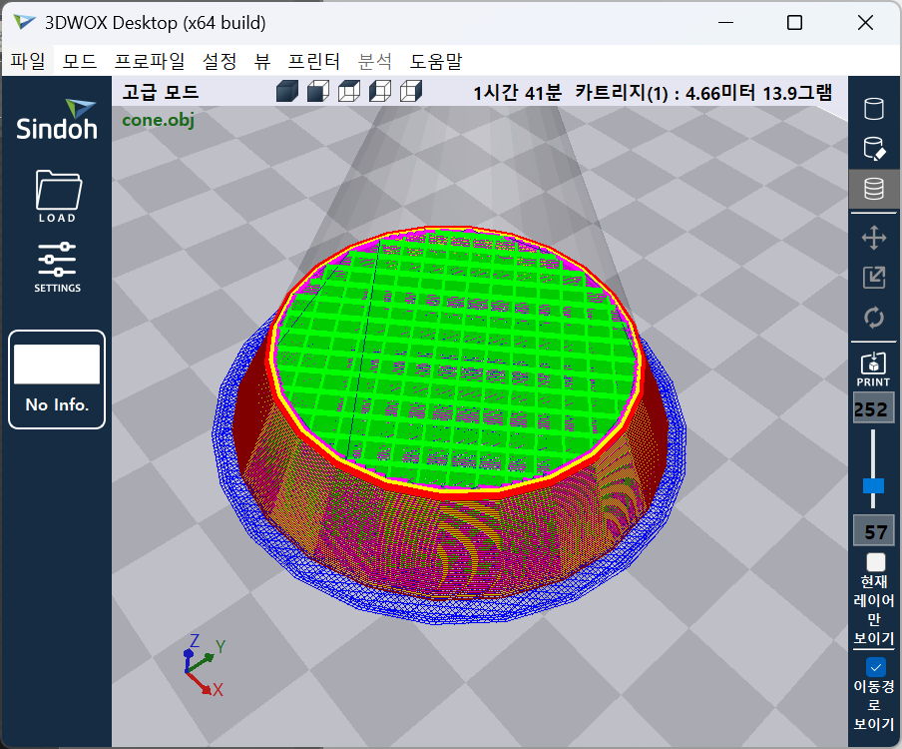
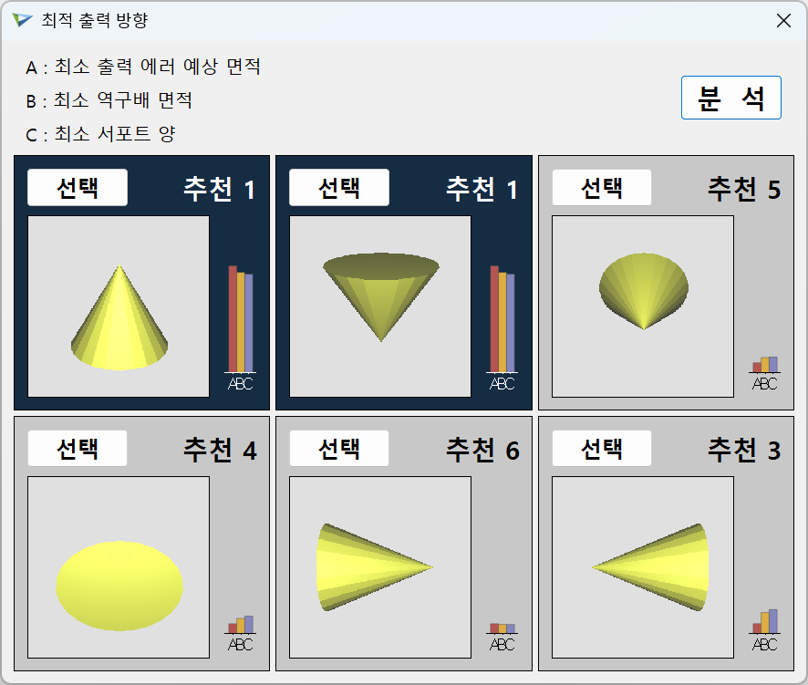
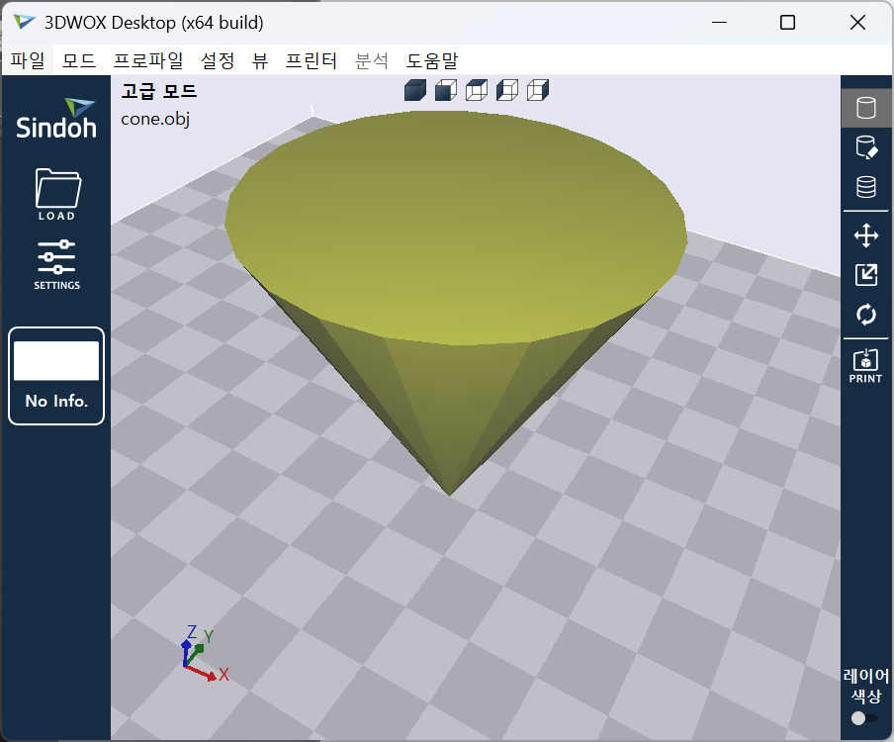
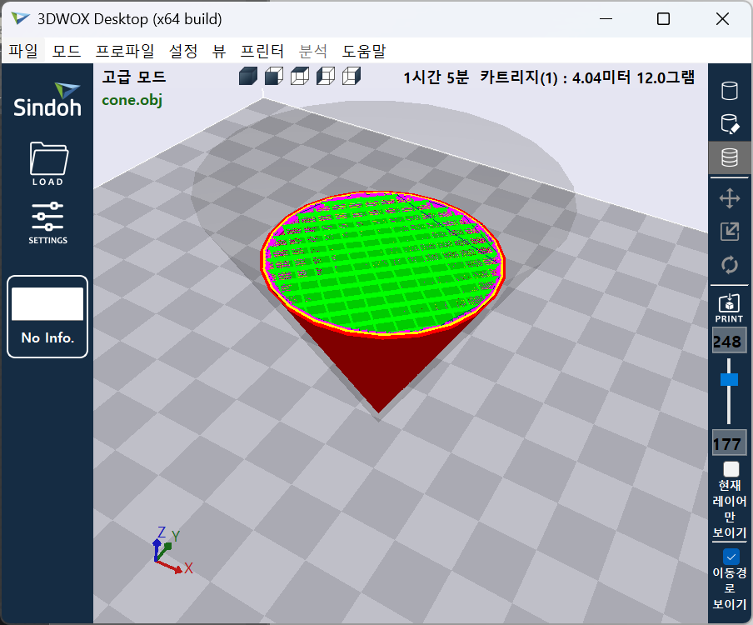
[1] g-code 생성으로 직접 계산
슬라이싱 SW에서도 제공
신도리코의 경우 “3DWOX→메뉴→분석→최적출력방향”
지코드 생성 시간 때문에 일부 방향에 대해서만 정보 제공

Slide 8
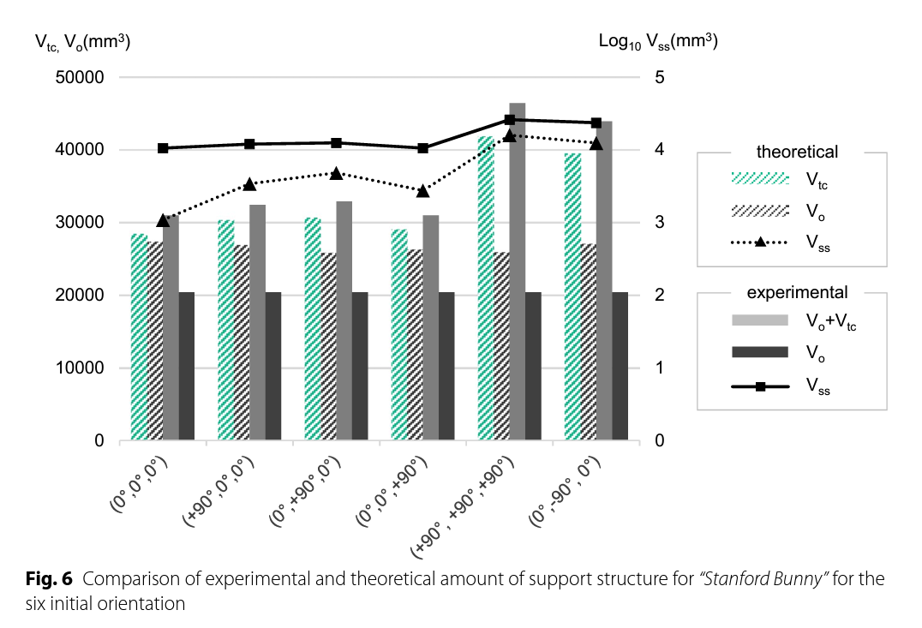
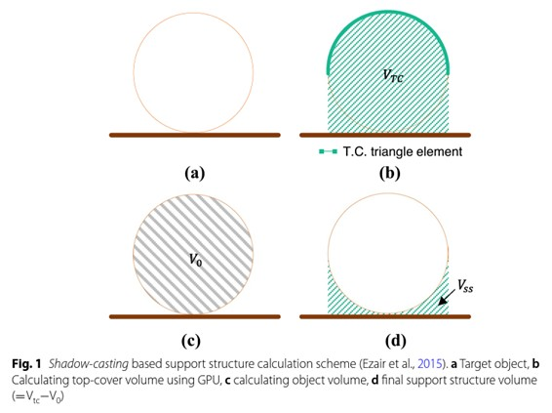
[2] Ezair et. al의 간접적인 방법
가상의 태양으로 인해 생기는 “그림자 부피”와 같다고 가정
B. Ezair, F. Massarwi, and G. Elber, "Orientation analysis of 3D objects toward minimal support volume in 3D-printing". Comput. Graph., 2015. 51, 117-124. https://www.sciencedirect.com/science/article/pii/S0097849315000564
단점: 임계각이 0도일 때만 사용가능
Jin Young Jung, Seonkoo Chee, and In Hwan Sul, "Support structure tomography using per-pixel signed shadow casting in human manikin 3D printing" , Fashion and Textiles,(2022) http://dx.doi.org/10.1186/s40691-022-00290-z

Slide 9
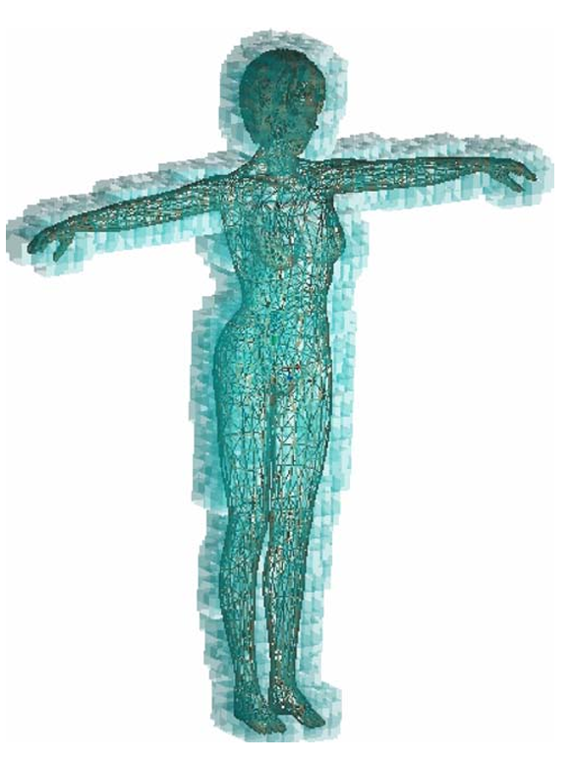
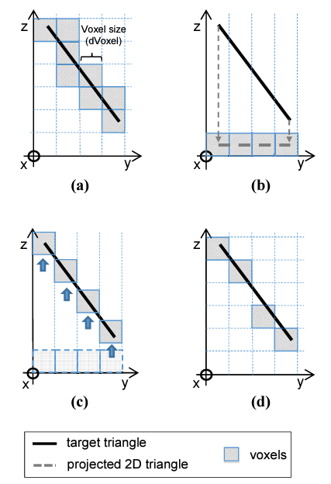
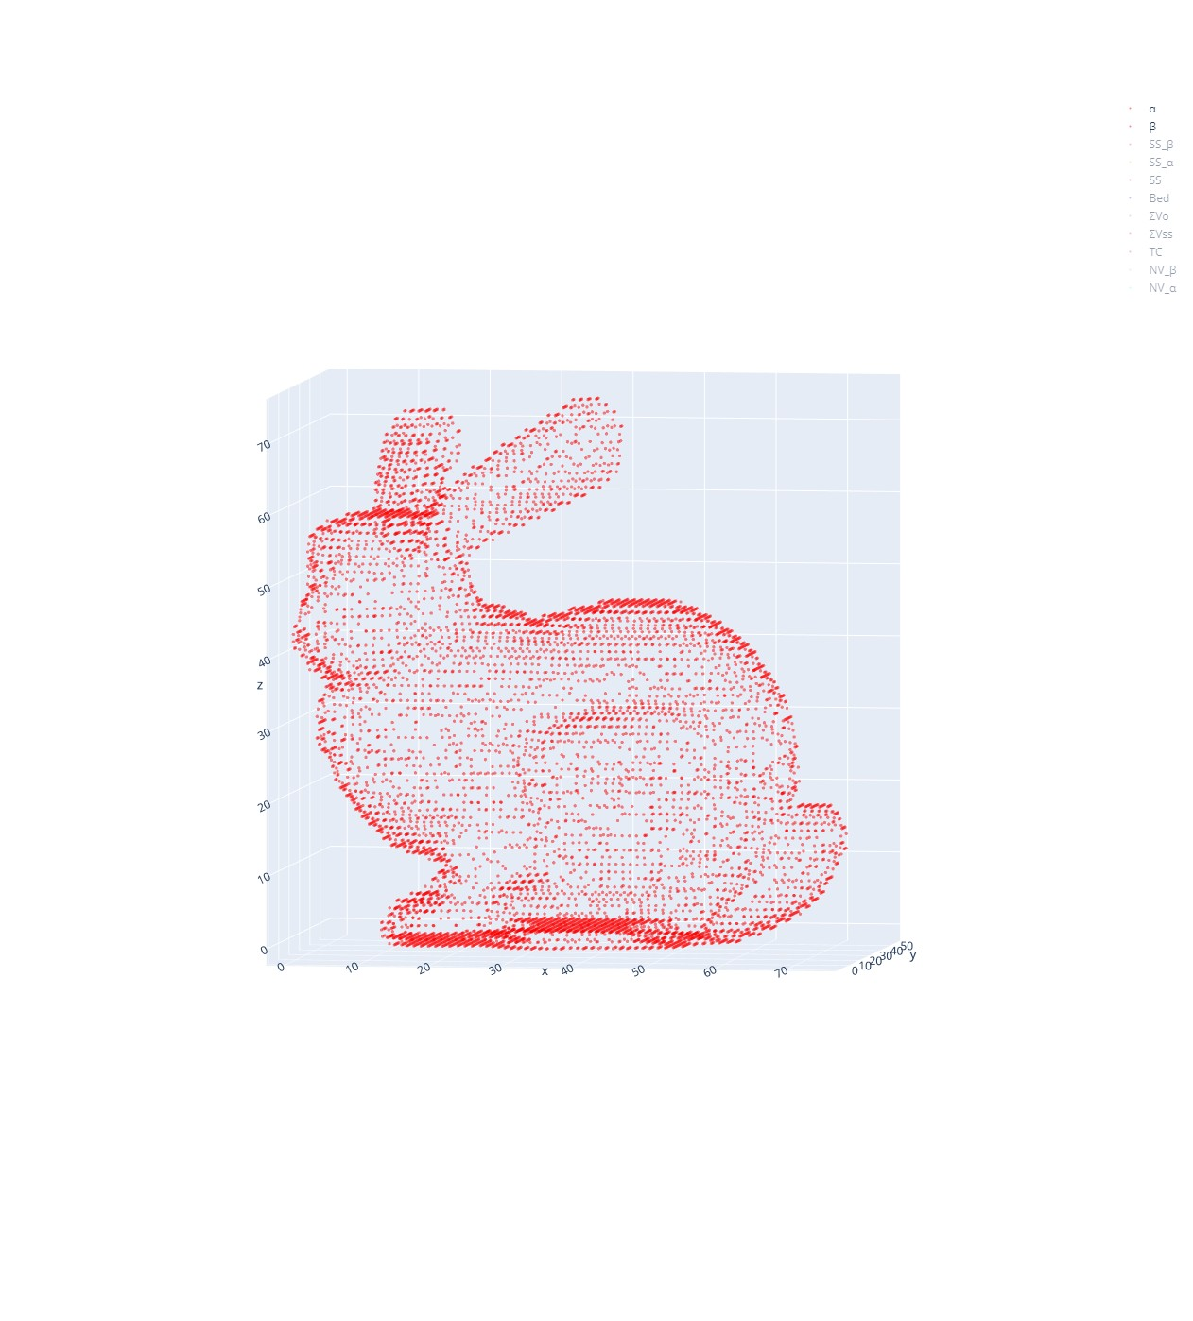
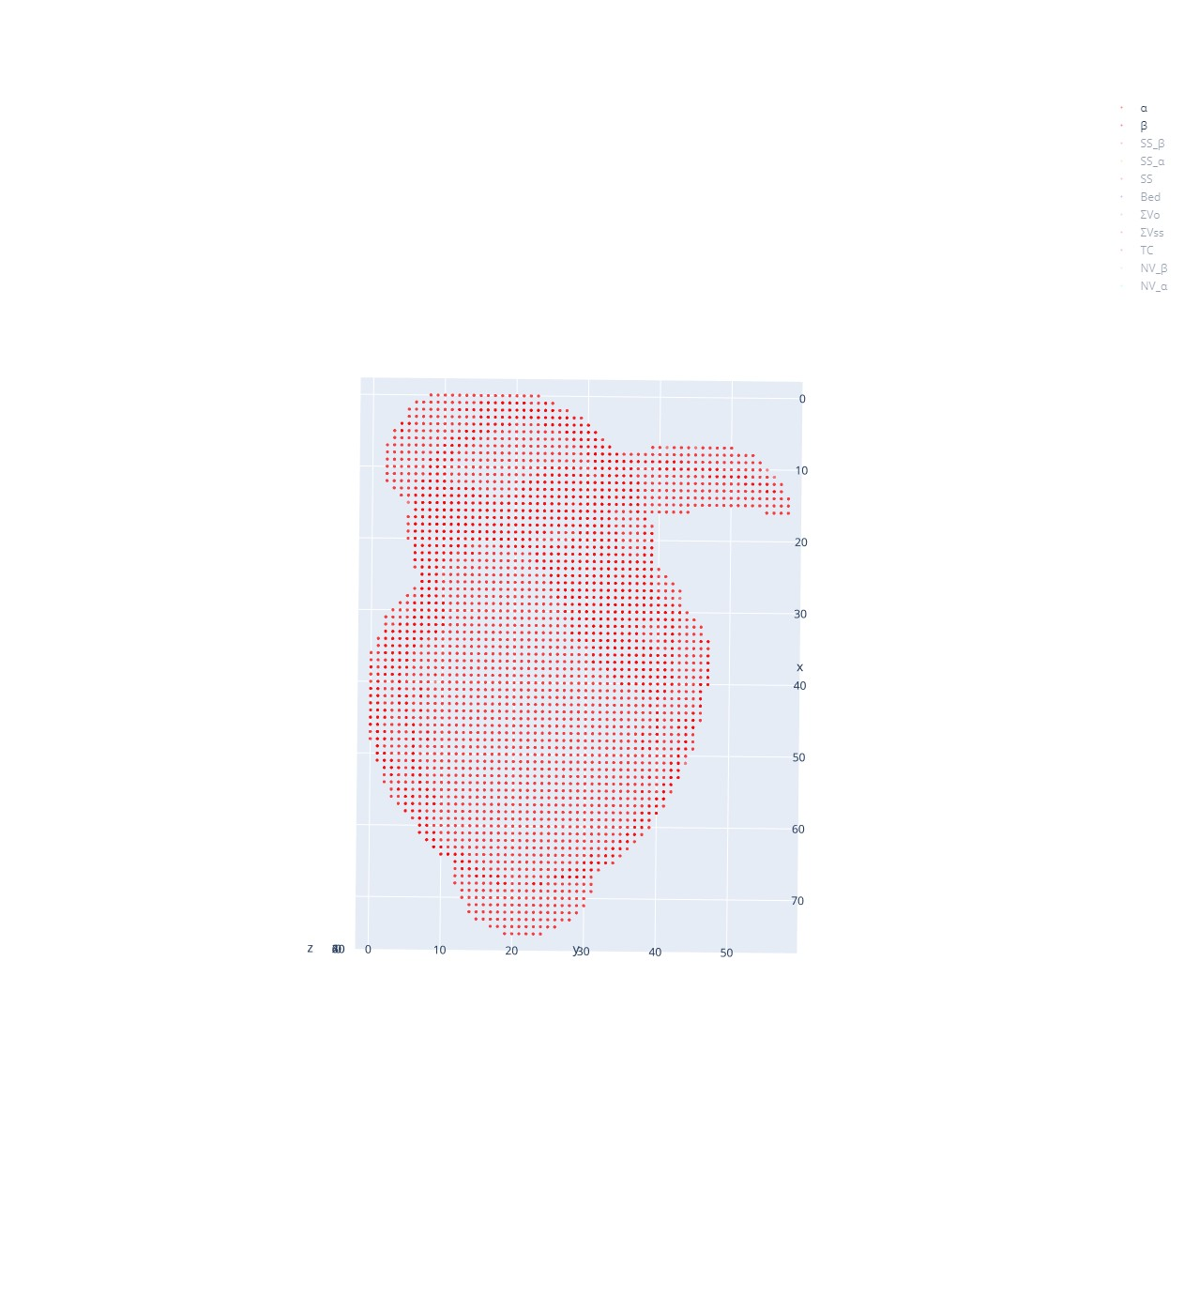
[3] Ezair et al.의 방법 + 임의 임계각 고려
Bottleneck (1)
그림자의 부피는, 해(sun)가 비추는 방향에 따라 다름
물체를 이루는 삼각형 간의 상호 중첩(overlap)을 모두 고려해야 함 → 픽셀 단위 계산 필요
해결 방안
복셀(voxel)화 이용
계산을 단순화하기 위해, 물체 삼각형 메쉬를 1mm^3 크기의 복셀(voxel)로 분해
정확한 부피 계산을 위해, z 방향으로 하나의 복셀만 생성되도록 제한
(a) Conventional voxelization
(b~d) our voxelization
Jin Young Jung, Seonkoo Chee, and In Hwan Sul, "Prediction of optimal 3D printing orientation using vertically sparse voxelization and modified support structure tomography" , International Journal of Clothing Science and Technology,35(5),pp.799-832,(2023) http://dx.doi.org/10.1108/IJCST-04-2023-0041

Slide 10
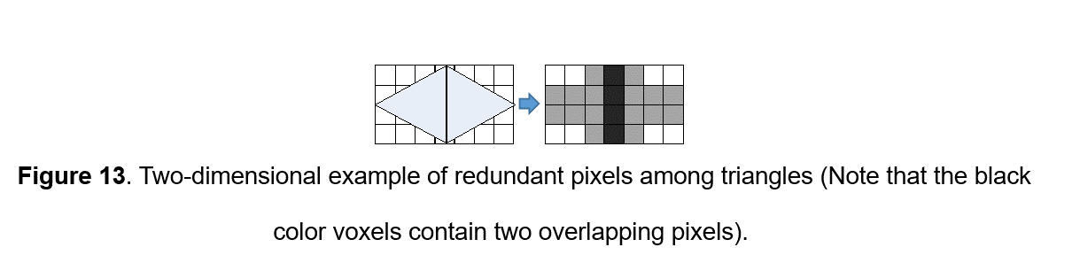
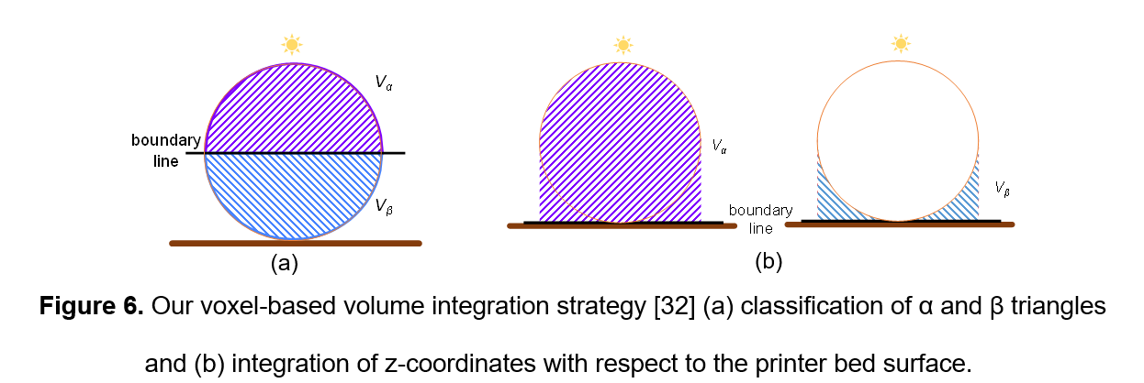
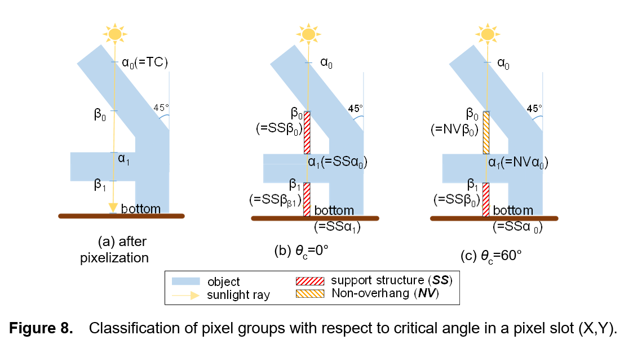
Bottleneck (2)
노이즈 제거가 관건
이웃하는 삼각형의 변에 복셀이 중복되어 생성됨
삭제되지 말아야 할 복셀이 삭제됨
Slot-pairing
동일 (x,y) 좌표를 갖는 복셀끼리 그룹지어, 슬롯 별로 노이즈 제거 작업
복셀을 성격에 따라 그룹화
α : 하늘(태양)을 바라보는 복셀
TC (top-covering) : α 중에서 최상단에 있는 것
β : 바닥을 바라보는 복셀
SS (support structure): β 중에서 지지구조가 되는 복셀
NV(Non-oVerhang): β 중에서 지지구조가 아닌 나머지 복셀
노이즈 제거 원리
가상 햇빛이 물체를 관통할 때, 항상 짝수 번 만남
즉, α 의 개수= β 의 개수
Jin Young Jung, Seonkoo Chee, and In Hwan Sul, "Prediction of optimal 3D printing orientation using vertically sparse voxelization and modified support structure tomography" , International Journal of Clothing Science and Technology,35(5),pp.799-832,(2023) http://dx.doi.org/10.1108/IJCST-04-2023-0041

Slide 11
복셀로부터 필라멘트 부피를 계산
e.g. 물체 자체의 부피 V_{o} = V_{α} – V_{β}

Slide 12
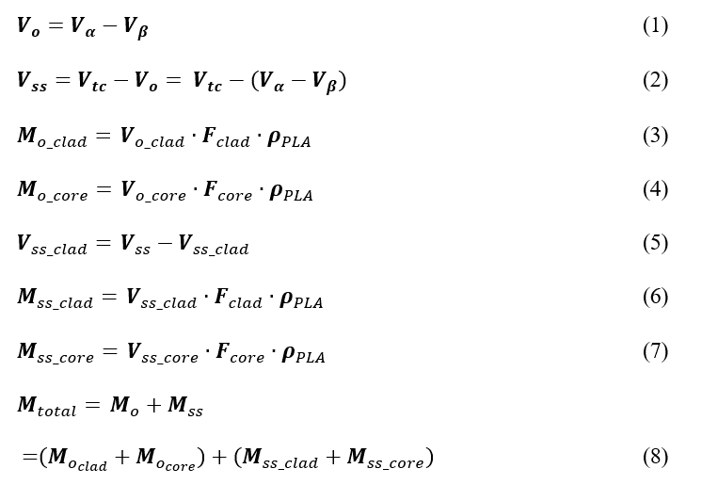
필라멘트 부피로부터 질량을 계산
물체 및 지지구조의 내외부의 충진율을 분리하여 고려
F_{core}: 내부 충진율 (slicing SW의 값을 이용)
F_{clad}: 외벽 충진율 (항상 100%)
명시적/암시적 수식의 계산 오차 수정을 통한 3D프린팅 지지구조 단층촬영법의 개선" , 한국섬유공학회지,60(3),pp.194-200,(2023) http://dx.doi.org/10.12772/TSE.2023.60.194
정진영, 설인환, "(tse2) 오픈 소스 소프트웨어와 지지구조 단층구조 촬영법을 이용한 3D프린팅 바닥 구조 발생량의 예측" , 한국섬유공학회지,60(4),pp.249-255,(2023) http://dx.doi.org/10.12772/TSE.2023.60.249

Slide 13
최적 배향의 탐색
앞의 [4]번 방법을, (yaw, pitch)를 일정 각도 간격으로 반복
각도 간격은 1°~10°가 적당
관건: 연산시간
1° 간격일 경우 360 x 360 = 129,600 번의 반복 계산 필요

Slide 14
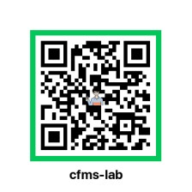

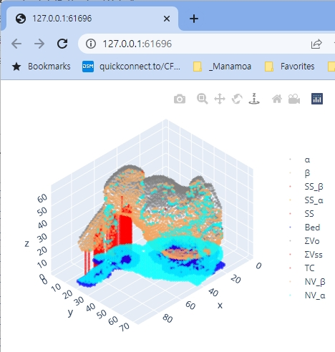
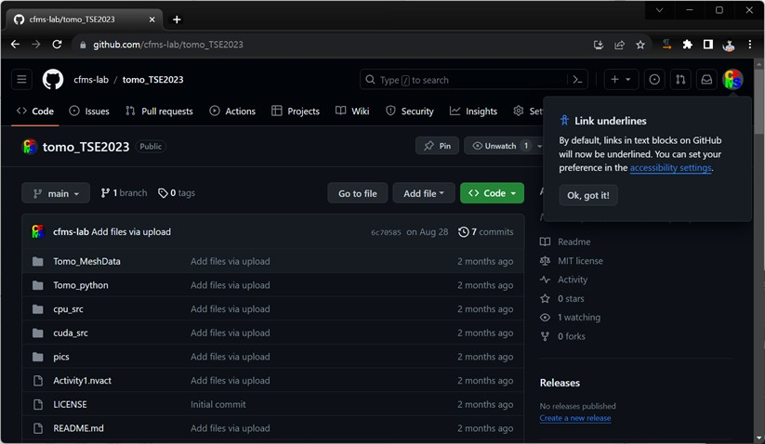
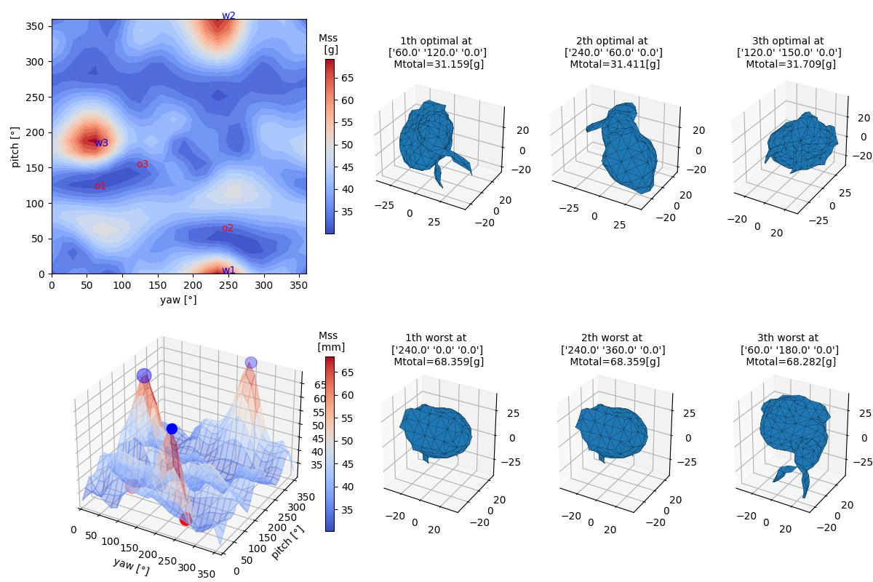
오픈소스 공유
개발한 SW를 깃허브에 업로드 및 공유
https://github.com/cfms-lab/tomo_TSE2023
계산과정은 C++ 64bit DLL로 작성
결과 표시는 Python 이용
Python 3 및 패키지 설치 필요
파이썬 사용 환경은 Visual Studio Code 권장

Slide 15
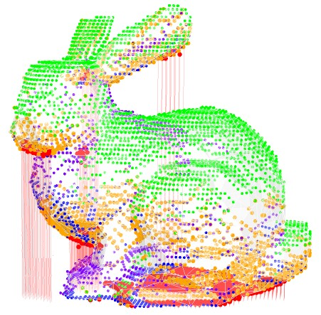
Results and Discussion

Slide 16
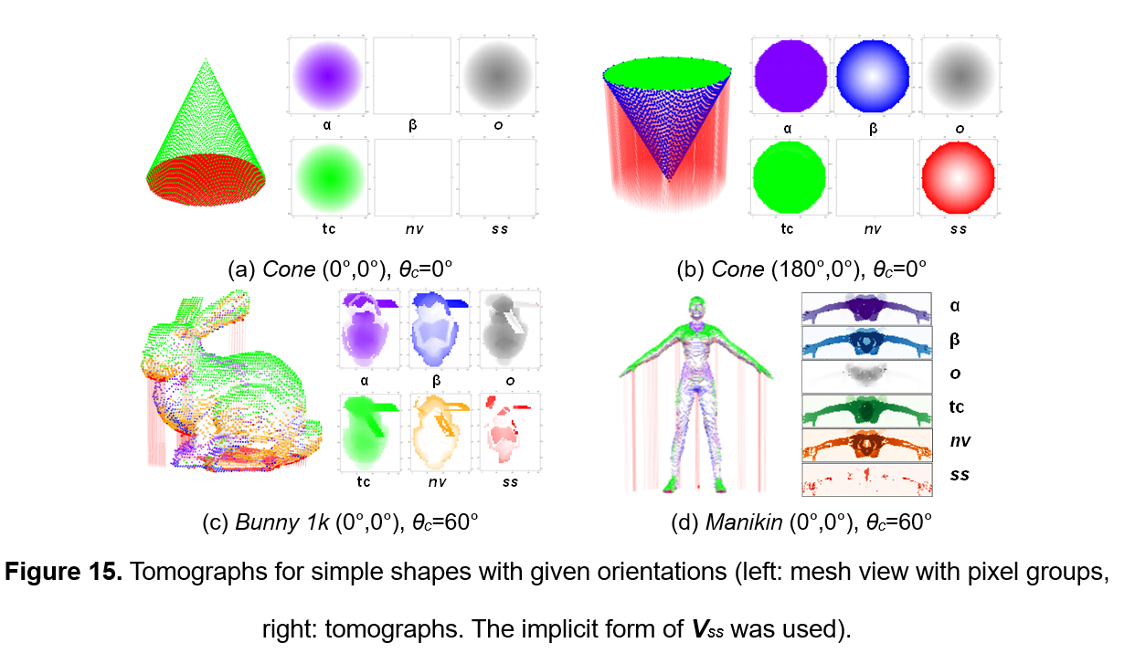
특정 배향에 대한 지지구조 양 계산
Tomograph
각 복셀 그룹의 개수를 z 방향으로 적층하여 단층사진 형태로 표현
<임계각에 따른 Sphere 데이터의 지지구조(빨간색)의 생성 결과>

Slide 17
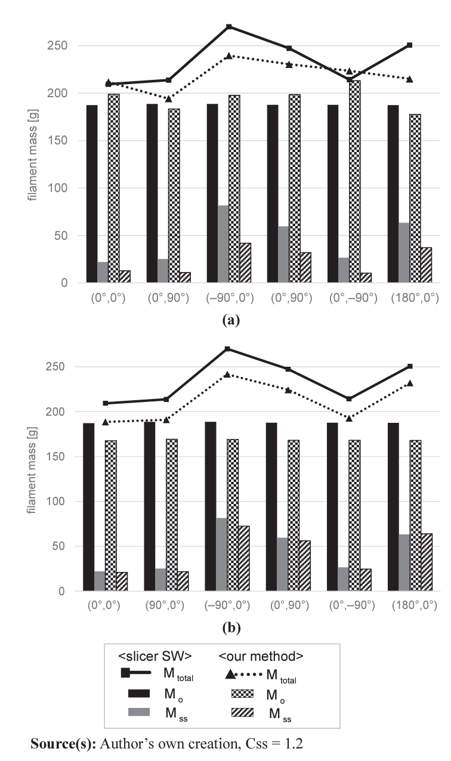
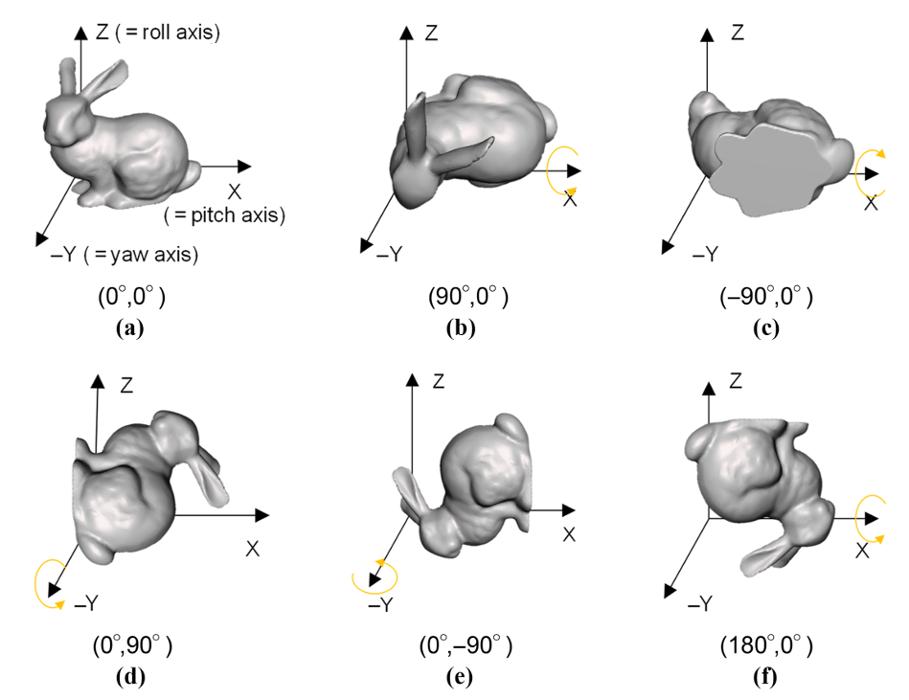
계산 결과 검증(1)
Stanford Bunny 이용
배향 각도는 (yaw, pitch, roll)로 표기
신도리코 Slicing SW와 동일한 각도로 통일
Slicing SW와 동일한 경향성을 보임

Slide 18
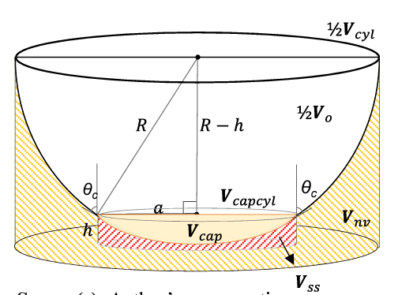
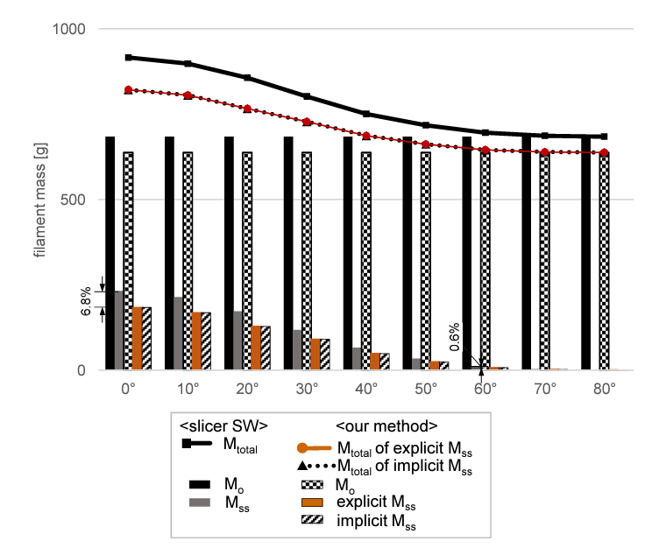
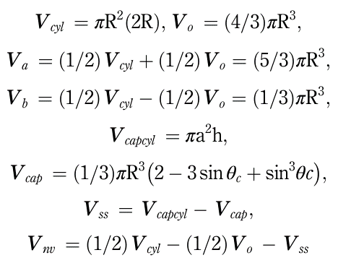
계산 결과 검증(2)
Sphere cap 형상을 이용한 필라멘트 소모량 계산 정밀도
물체 자체 출력에 필요한 필라멘트 질량(Mo) : 0.07% 오차
지지구조 출력에 필요한 필라멘트 질량(Mss) : 6.8% 오차
※ 실제 3D프린팅 출력물 대신 Slicing SW의 이론치와 비교
(a) Exact volume of sphere cap
(b) Our prediction for “sphere”

Slide 19
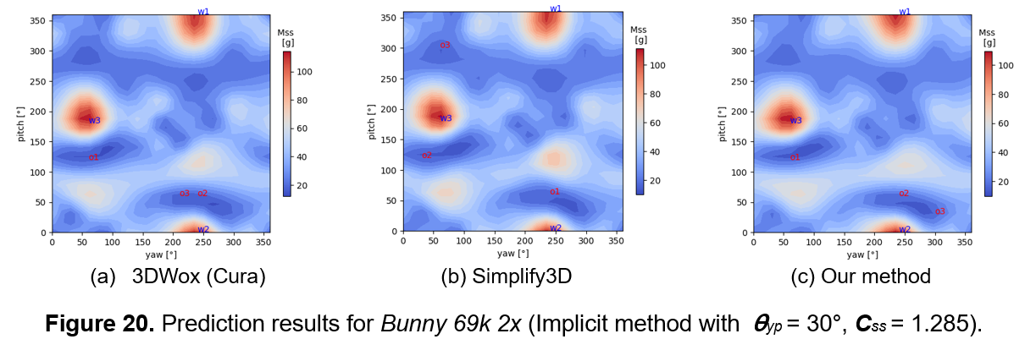
계산 결과 검증(3)
Slicing SW와의 비교
#5 Bunny 69k 2x (30° 간격, 바닥 구조: 래프트)
Jin Young Jung, Seonkoo Chee, and In Hwan Sul, "Prediction of optimal 3D printing orientation using vertically sparse voxelization and modified support structure tomography" , International Journal of Clothing Science and Technology,35(5),pp.799-832,(2023) http://dx.doi.org/10.1108/IJCST-04-2023-0041

Slide 20
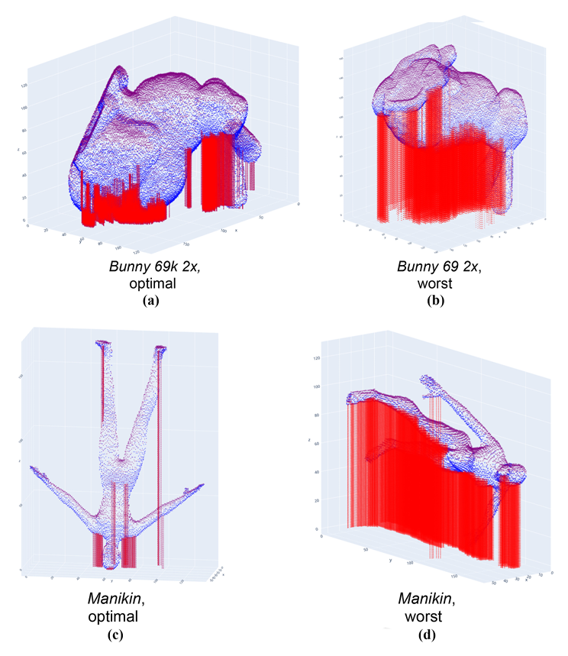
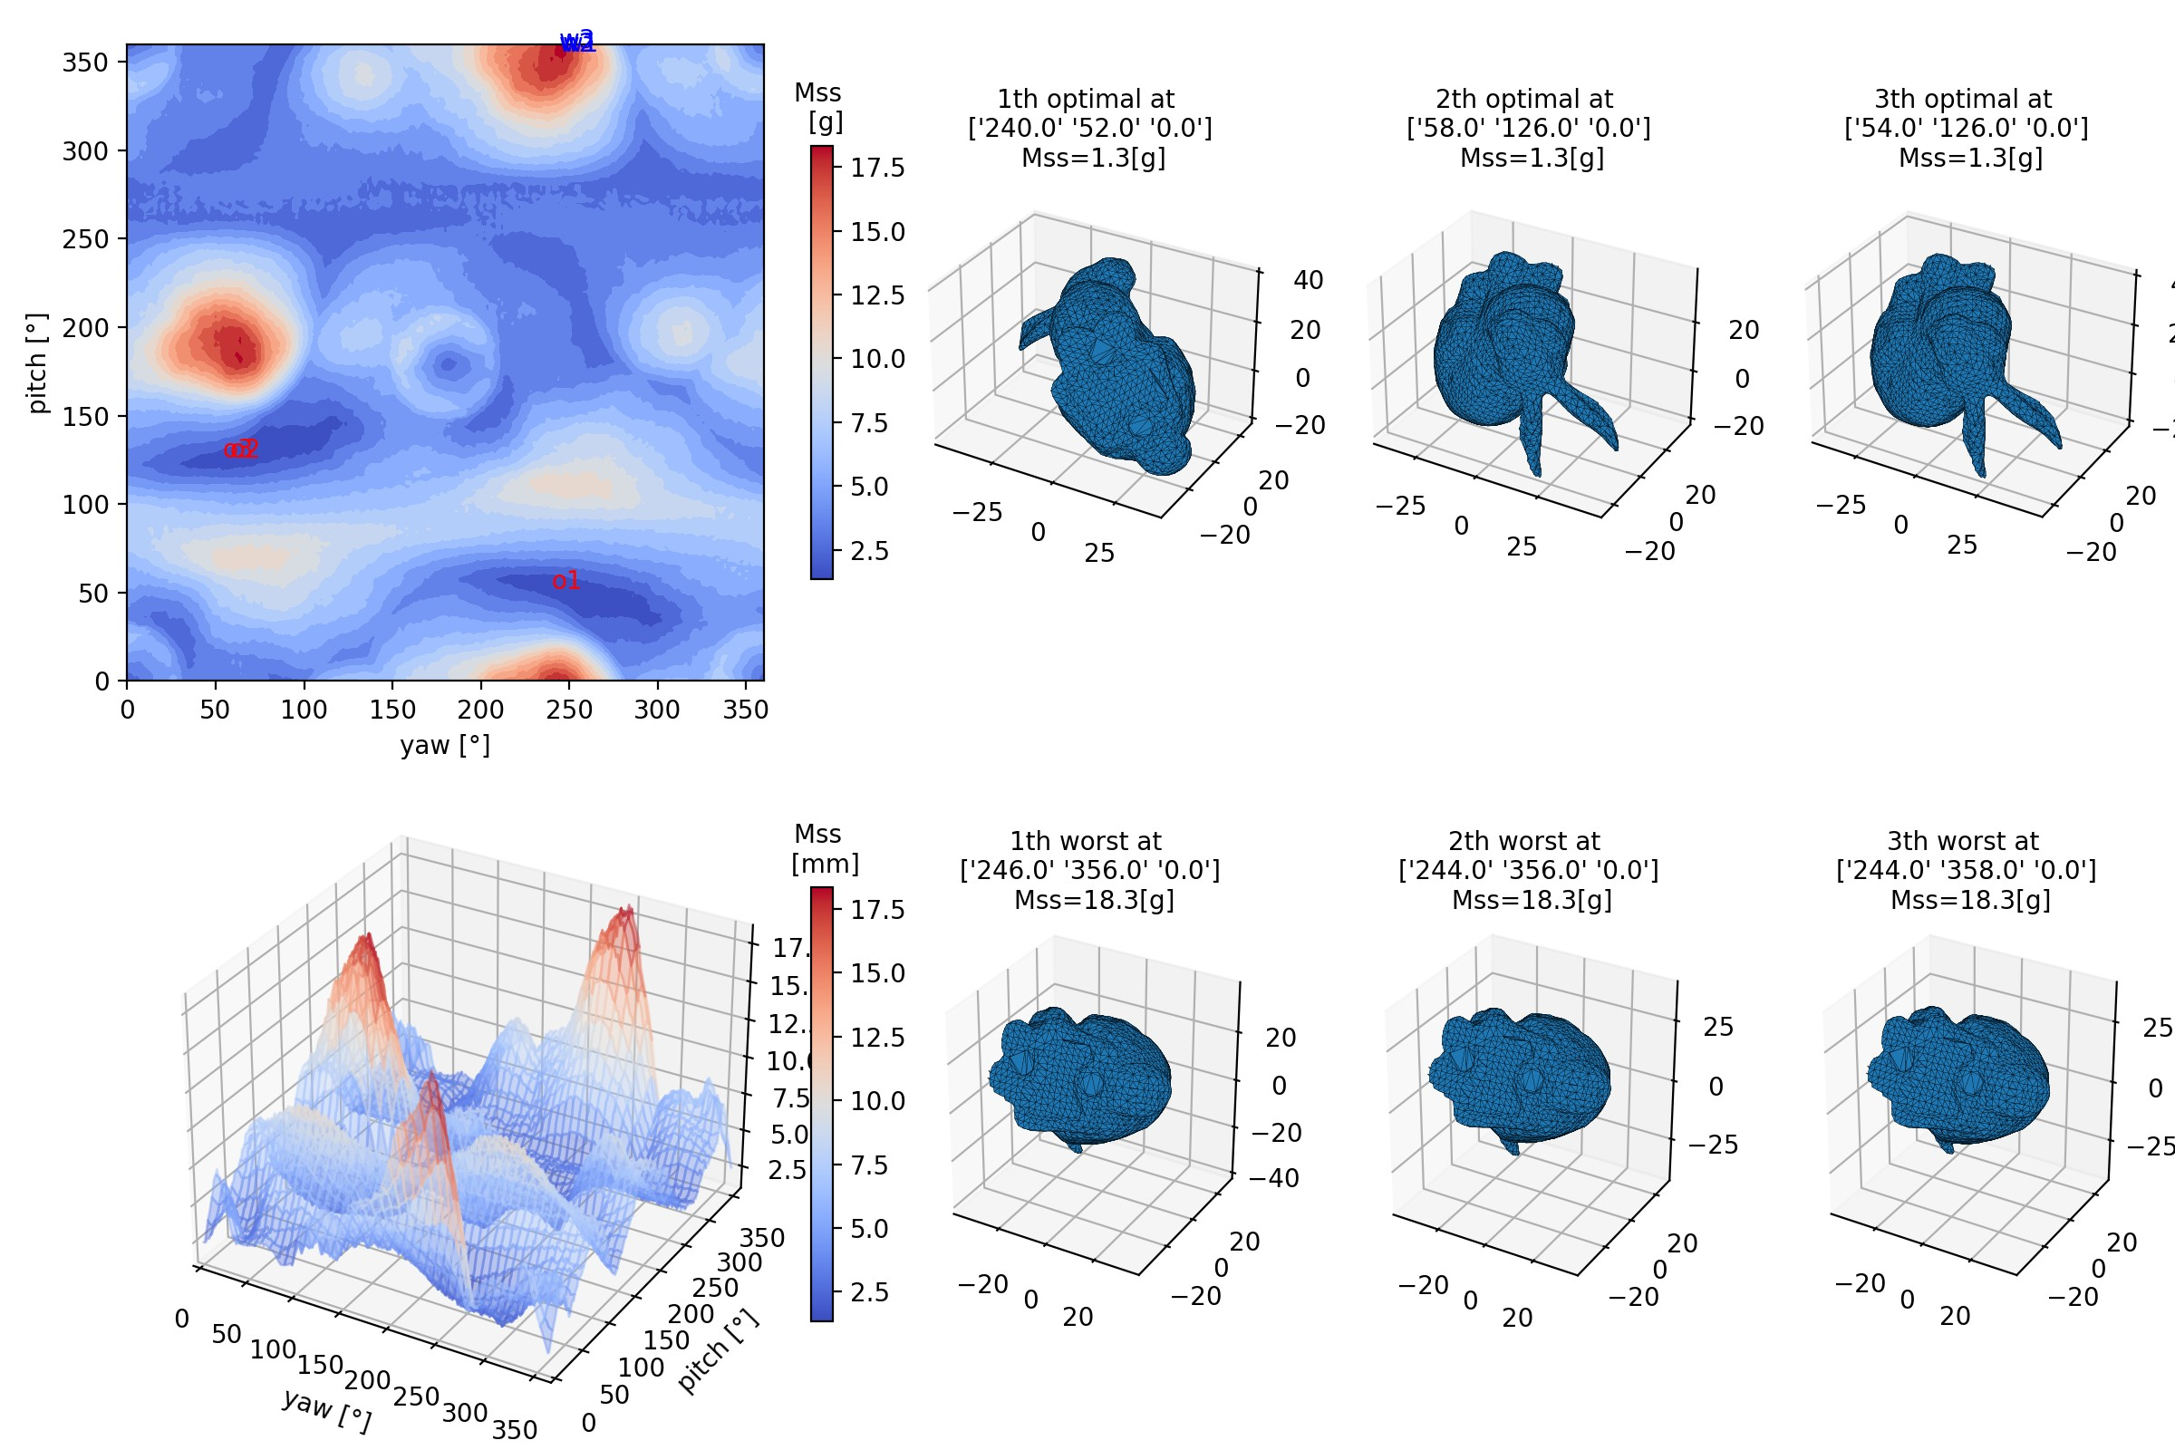
최적 배향 탐색 사례
Bunny (65k), 2도 간격

Slide 21
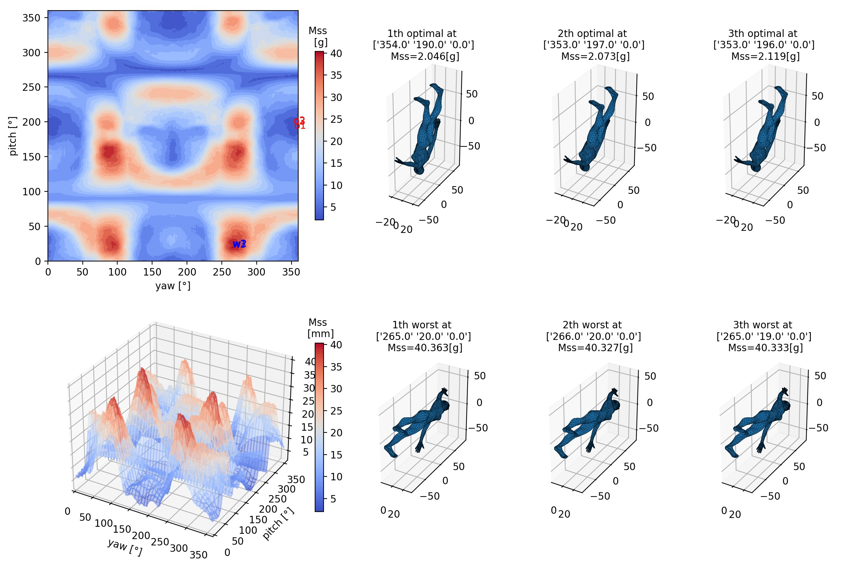
Manikin, 1도 간격

Slide 22
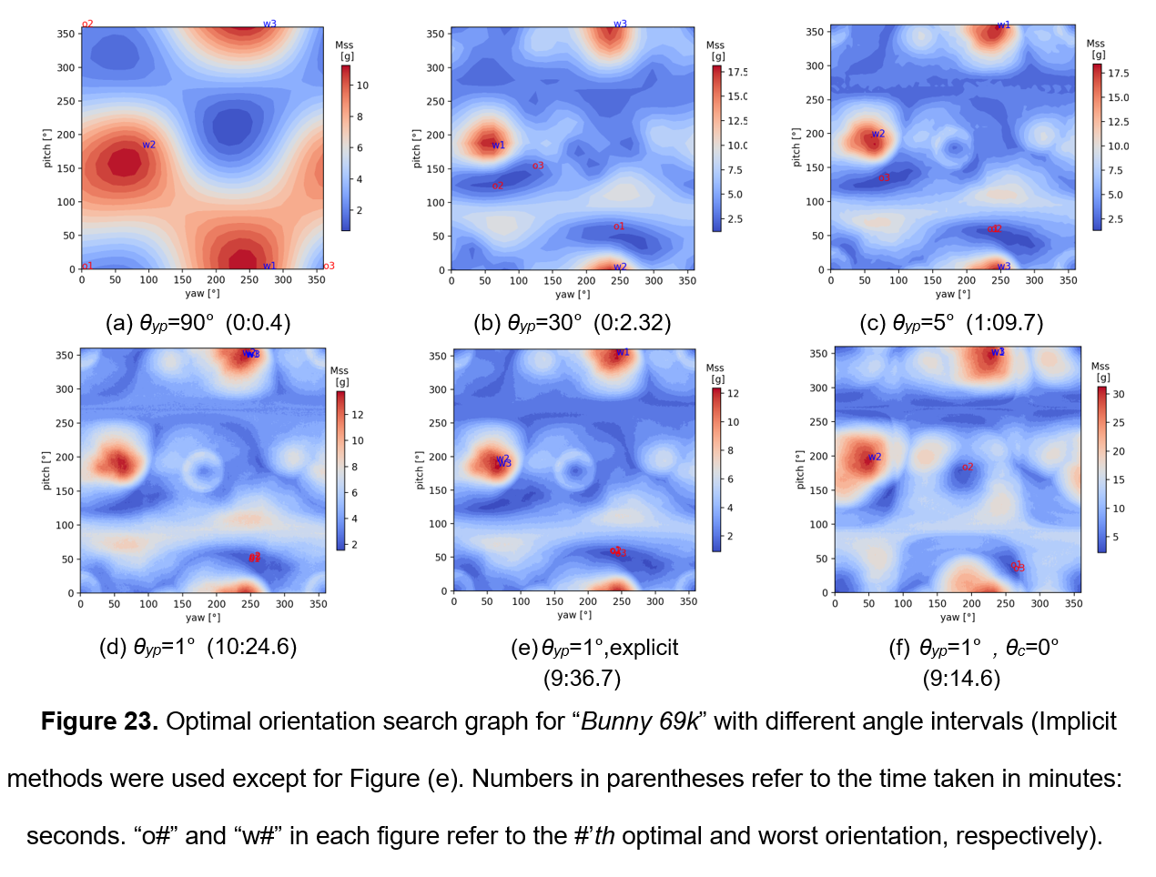
(yaw, pitch) 각도 간격에 따른 영향
Bunny (69k)

Slide 23
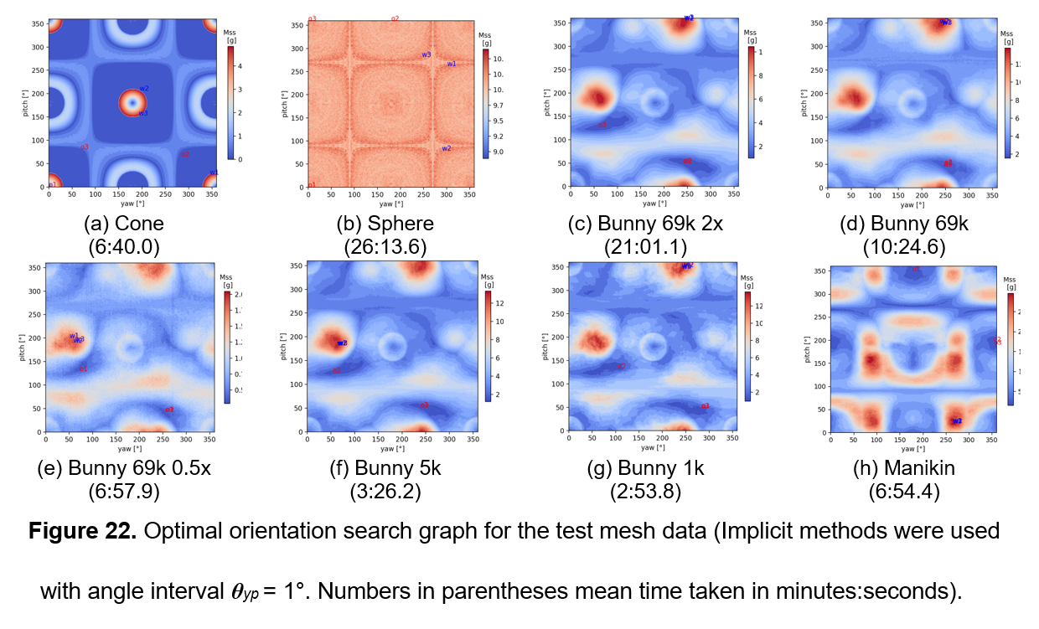
사용 SW별 연산 속도 비교
“Stanford Bunny”, (yaw, pitch)가 각각 1도 간격일 경우 (129,600번 반복)
Mathematica : 1~2일
Python 3: ~1일
https://www.ray.io/ 패키지 사용할 경우 병렬 연산 가능
https://numba.pydata.org/ 패키지의 경우 큰 도움 안됨
C++: 10~30 분
C++ 의 std::thread를 이용할 경우 병렬 연산 가능
CUDA (GPGPU):
GTX 760의 경우 약 2배
RTX 4090의 경우 약 60배 향상

Slide 24
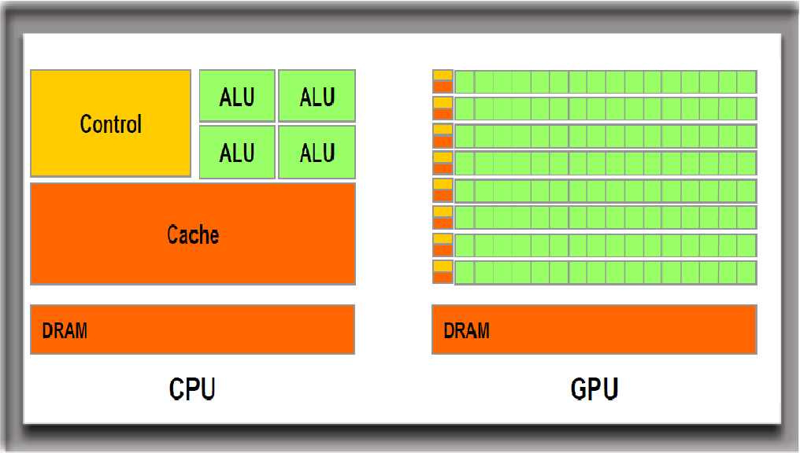
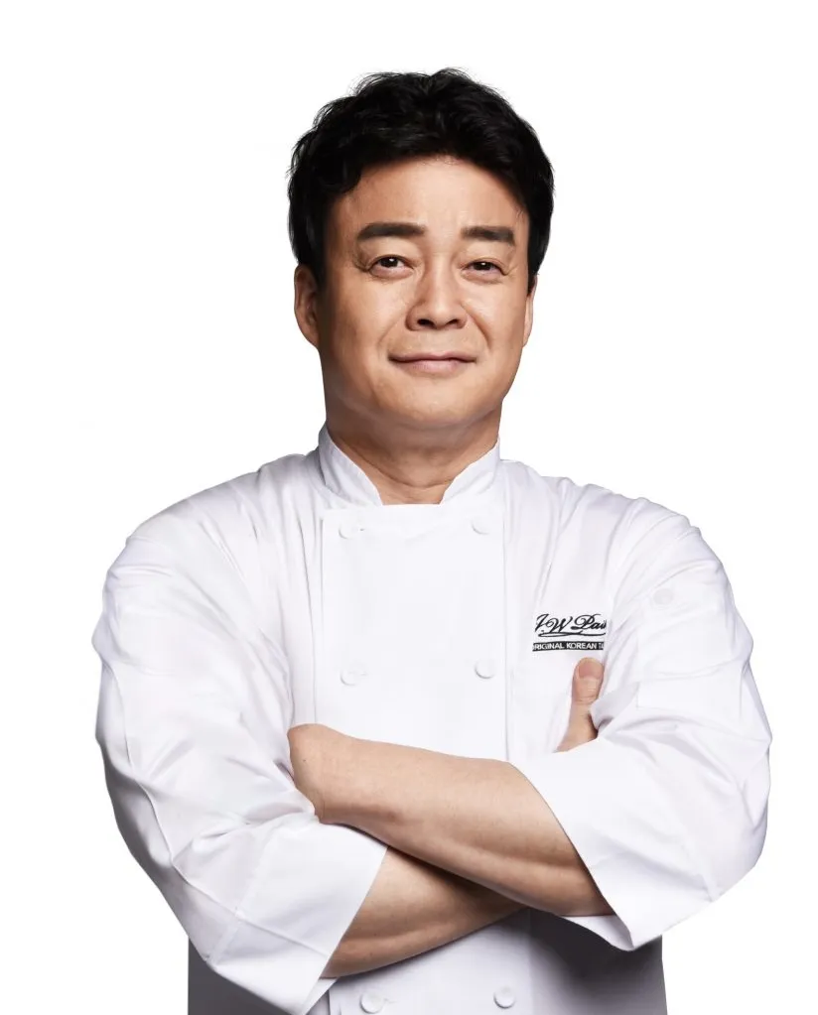



GPGPU 적용 결과
(1) GPU 자체는 빠르지만, CPU와의 전송 느림
이번 연구의 경우 문제가 되지 않음
(2) GPU는 벡터화된 데이터 연산에 유리
벡터(vector) 데이터
일렬로 된 자료
그림, 동영상, 딥러닝 데이터 등
이 경우 GPU가 최대 10,000배 빠름
(3) GPU코어들은 모두 같은 동작만 가능
데이터 구조와 알고리즘을 모두 GPU버전으로 변환 필요
(4) GPU 직접 제어는 다소 까다로움
디버깅 등 최적화가 쉽지 않음
Python등을 통해 간접적으로 활용하는 방안이 효율적
<GPU-friendly data structure of voxels used in this study>

Slide 25
Conclusion

Slide 26
결론
일반인이 별다른 사전 지식 없이도 대형 물체를 자동 분할 3D프린팅할 수 있도록 하는 것이 연구 목표
물체의 최적 배향 문제
일반적으로는 베타 픽셀, 즉 바닥을 향하는 면이 프린터 베드 쪽으로 향하도록 하는 것이 유리
Ezair et al.의 방법에 복셀화를 접목하여, 배향별 지지구조량을 정밀하게 계산하는 기법을 개발하였음
소스코드는 깃허브를 통해 공유 중
https://github.com/cfms-lab/tomo_TSE2023
물체 자체의 부피는 Slicing SW값과 거의 동일하나, 지지구조 부피는 에러 보정 필요
Slicing SW의 많은 파라미터 중 일부만 반영한 한계
Mathematica, Python, C++, CUDA 등 다양한 언어로 구현
C++ 버전의 경우 1도 간격 기준 10분 정도에 최적 배향 계산 가능
CUDA (GPU)의 경우 최대 60배 빠르지만, GPU 본래 성능에는 미치지 못함
향후 연구 방향
텐서 형태를 이용한 계산 방법의 개선
개발된 계산식을 최적 분할 알고리즘에 적용
동적 테스트 가능한 써멀 마네킨의 개발

Slide 27
감사합니다.

